Slide 1
מערכת שידורים לאומית

Slide 2
תצורת השם ההבדל בין בסיס וצורן סופי לבין שורש ומשקל
עברית לבתי ספר ערביים חט"ב – כיתה ט'
שם המורה: עביר ח'לאילה
Notes:
שלום תלמידי כיתה ט' היקרים, מה שלומכם?
אני עביר ח'לאילה – מסח'נין
נושא השיעור היום הוא תצורת השם
נתמקד בהבדל בין בסיס וצורן סופי לבין שורש ומשקל

Slide 3
מה נלמד היום
פירוט נושאי הלימוד
-שורש משקל
בסיס וצורן סופי
איך מבחינים בין בסיס וצורן סופי לבין שורש ומשקל
תרגיל
Notes:
אז מה יש לנו היום?
אנחנו נלמד על שורש משקל
בסיס וצורן סופי
אתן לכם טיפים איך להבחין בין שתי הצורות.
ובסוף השיעור נפתור תרגילים ביחד.
חשוב לציין ששאלת הבגרות בפרק הלשון – חלק ב' שאלה 10 – היא מיון של שש מילים בטבלה, על פי דרך התצורה שלהן (שורש ומשקל, בסיס וצורן סופי, הלחם בסיסים או שאילה מלועזית.
אז חומר זה חשוב ואתם אמורים ללמוד אותו גם בתיכון

Slide 4
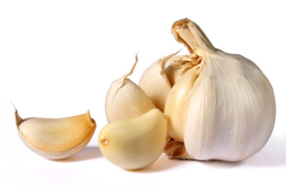
שורש משקל
Notes:
נתחיל עם שורש ומשקל

Slide 5
שורש משקל
השורש מסתרג בתוך תבנית נתונה, הנקראת "משקל" בדיוק כפי שנוצר הפועל.
המשקל מהווה עבורנו בסיס של מילה שהיא שם עצם.
בדרך תצורה זו, כשמדברים על משמעות, המשמעות משתקפת במשקל עצמו.
למשל: יש משקל שמשמעותו מכשירים, משקל אחר שמשמעותו מקומות, ומשקל נוסף שמשמעותו בעלי עיסוק או תפקיד.
לדוגמה: המילה מַבְרֵג יצוקה בתוך תבנית שאנו מכנים אותה מַקְטֵל, ובנויה מהשורש: ב-ר-ג, כשיש לה תחילית מ'.
Notes:
(שורש + משקל)
השורש מסתרג בתוך תבנית נתונה, הנקראת "משקל" בדיוק כפי שנוצר הפועל – ובפועל יש בניין.
המשקל מהווה עבורנו בסיס של מילה שהיא שם עצם.
בדרך תצורה זו, כשמדברים על משמעות, המשמעות משתקפת במשקל עצמו.
למשל: יש משקל שמשמעותו מכשירים כמו מַבְרֵגָה, מַחְרֵשָה, משקל אחר שמשמעותו: מקומות כמו מִנְהָרָה, מִכְבָּסָה, ומשקל נוסף שמשמעותו בעלי עיסוק או תפקיד כמו ספר- נהג.

Slide 6
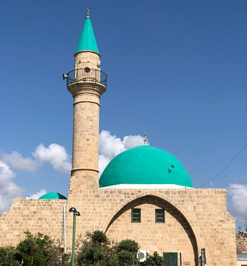
מִקְטָל
מִסְגָּד
Notes:
לצורך קיצור, מכנים דרך תצורה זו "שורש ומשקל".
לדוגמה: המילה מִסְגָּד יצוקה בתוך תבנית שאנו קוראים לה מִקְטָל
, ובנויה מהשורש: ס-ג-ד, כשיש לה תחילית מ'.

Slide 7
איך מזהים שורש?
מומלץ לחפש פועל בעל משמעות דומה:
דוגמה בִּקּוּר: ביקר, מבקר, יבקר - שורש (ב-ק-ר)
איך מזהים משקל?
מעבירים את השם לצורת יחיד נפרד.
מחליפים את אותיות השורש באותיות ק-ט-ל.
אם יש אותיות מוספיות - מעתיקים אותן.
מעתיקים את הניקוד.
קובעים מהו המשקל.
Notes:
איך מזהים שורש?
מומלץ לחפש פועל בעל משמעות דומה:
דוגמה בִּקּוּר: ביקר, מבקר, יבקר - שורש ב-ק-ר
איך מזהים משקל?
מעבירים את השם לצורת יחיד נפרד;
מחליפים את אותיות השורש באותיות ק-ט-ל;
אם יש אותיות מוספיות - מעתיקים אותן;
מעתיקים את הניקוד;
קובעים מהו המשקל.
למשל – המילה מסעדה – אותיות השורש הם ק-ט-ל – משאירים את המוספיות – מעתיקים אותן – ואת הניקוד
והנה יש לנו משל – מקטלה.

Slide 8
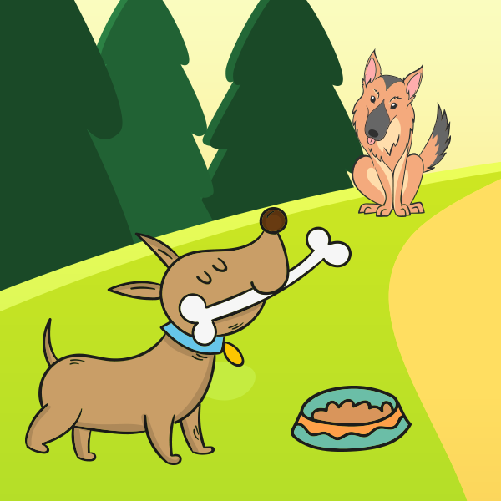
בסיס + צורן סופי
Notes:
בו נעבור להסבר על בסיס וצורן סופי

Slide 9
בסיס + צורן סופי
בדרך תצורה זו המשמעות נמצאת בצורן הסופי.
למשל: בשמות כמו יבואן, משפטן, מדען, פסנתרן, אחרי הבסיס מופיע צורן סופי:
Xַן. ( יְבוּא+ Xן; מִשְפָּט+Xן; מַדָּע+Xן; פְּסַנְתֵּר+Xן).
Notes:
בסיס+ צורן סופי:
בדרך תצורה זו המשמעות נמצאת בצורן הסופי.
למשל: בשמות כמו יבואן, משפטן, מדען, פסנתרן, אחרי הבסיס מופיע צורן סופי: Xן.
( יְבוּא+Xן; מִשְפָּט+Xן; מַדָּע+Xן; פְּסַנְתֵּר+Xן).
אז יש לנו מילה בסיסית שנקראת "בסיס" ולה מוסיפים את הצורן הסופי.
חשוב לזכור שצורן הסופי משנה ממשמעות המילה – למשל המילה מדע– אם מוסיפים על צורן סופי Xַן – מקבלים מדען.
ויש הבדל בין ספר לספרן.

Slide 10
חַדְרוֹן
שַקִּית
חַדְר וֹן
יַלְדוּת
שַקִּ ית
יַלְד וּת
Notes:
יש לזכור שיש רשימה של צורנים סופיים – והצורן הסופי אמור להיות מופיע בה –
עוד דוגמאות הבנויות מבסיס וצורן סופי :
חדרון – חדר + ון
שַקִּית – שק + ית
יַלְדוּת – ילד + ות

Slide 11
איך מבדילים בין בסיס וצורן סופי לבין שורש משקל
Notes:
אז איך מבדילים בין בסיס וצורן סופי לבין שורש ומשקל.

Slide 12
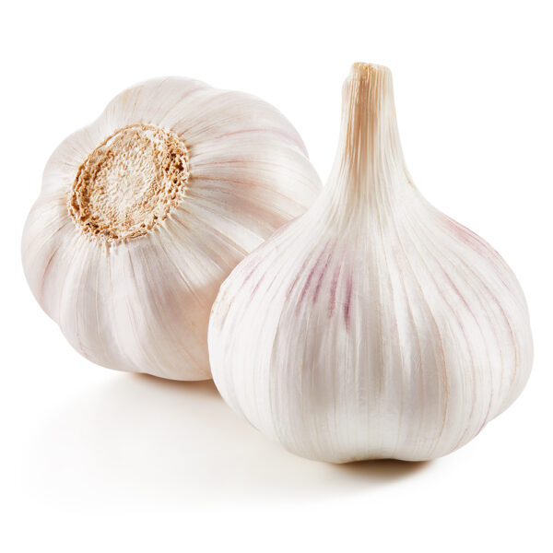
איך מבדילים בין בסיס וצורן סופי לבין שורש ומשקל
שורש ומשקל
Notes:
איך מבדילים בין בסיס וצורן סופי – ובין שורש ומשקל?
בוא נרמוז לשורש ומשקל ביחידת השום. (ש"ומ) כמו ש לשום יש תבנית לחלק מהמילים יש תבניות – משקלים.
אז לזכור שהשום הוא רמז לשורש ומשקל.

Slide 13
איך מבדילים בין בסיס וצורן סופי לבין שורש ומשקל
צורן סופי
בסיס
Notes:
ואילו הבסיס הוא מילה קיימת בעברית, כלומר שם עצם, תואר או פועל בבינוני.
והצורן הוא צורן גזרה, כלומר יחידה קטנה הנוספת למילה קיימת ויוצרת משמעות חדשה, מילה חדשה.

Slide 14
איך מבדילים בין בסיס וצורן סופי לבין שורש ומשקל
צורן סופי
בסיס
בסיס וצורן סופי
שורש ומשקל
Notes:
זכרו
שורש ומשקל הסמל הוא – שום
בסיס וצורן סופי הסמל הוא – הכלב

Slide 15
דוגמא
האם יש מילה אחרת
בתוך המילה?
ספרן
Notes:
אז בגדול איך מבדילים ?
בו ניקח את המילה ספרן –
מנסים לראות אם יש בתוך המילה מילה אחרת,

Slide 16
האם יש מילה אחרת
בתוך המילה?
ספרן
---ן
ספרן
ספר
Notes:
אם מורידים את הסוף – ן - האם אנחנו מוצאים משהו?
כן המילה ספר.
(כאן לא חשוב בדיוק הניקוד) אז יש לנו בסיס וצורן סופי.

Slide 17
האם יש מילה אחרת
בתוך המילה?
ספרן
---ן
ספרן
ספר
בסיס וצורן סופי
Notes:
ולכן יש לנו בסיס "ספר" וצורן סופי " ן"

Slide 18
דוגמא
נַגָּר
נַגָּ ר
Notes:
עוד דוגמא
אם ניקח את המילה נגר –
האם יש סוף שאפשר לנתק אותו?
נג ? מה זה נג?

Slide 19
דוגמא
נַגָּר
נַ
שורש משקל
Notes:
אז לא –וכך מדובר בשורש ומשקל –
האם אתם יודעים עוד מילים שדומות למילה נגר? נכון תייר – ספר – טיס ..
זאת הדרך הפשוטה ביותר ואפשר לעבוד לפיה.

Slide 20
הארה!
חידון ?
ון
חידה
Notes:
הערה קטנה:
שימו לב שלפעמים הצורן הסופי "אוכל" את הסוף של המילה המקורית (כלומר אוכל את הבסיס)
כמו המילה חידון – חידה (בסיס) + ון (צורן סופי).

Slide 21
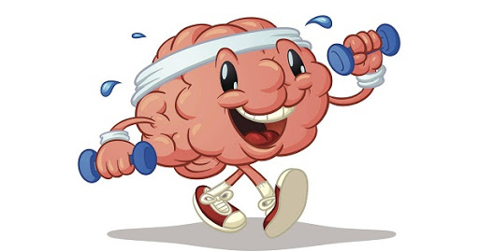
לפעמים זה מאתגר?
Notes:
אבל מתי זה מתחיל להיות מאתגר?
לפעמים התוספת בסוף המילה היא חלק ממשקל ולא צורן סופי
יש משקלים שחלק מהתבנית שלהם עם אותיות בסוף שהן מאוד דומות לצורנים סופיים.
כמו למשל משקל קטלת – קטלון

Slide 22
פתרון
קטלון
פתר+ון
Notes:
אז מה עושים?
נקח למשל המילה פתרון אפשר להבין את הסוף בשתי צורות:
ון – שזה בסיס + צורן סופי
אפשרות אחרת שה ון – שייך למשקל קטלון – ואז יש לנו שורש משקל

Slide 23
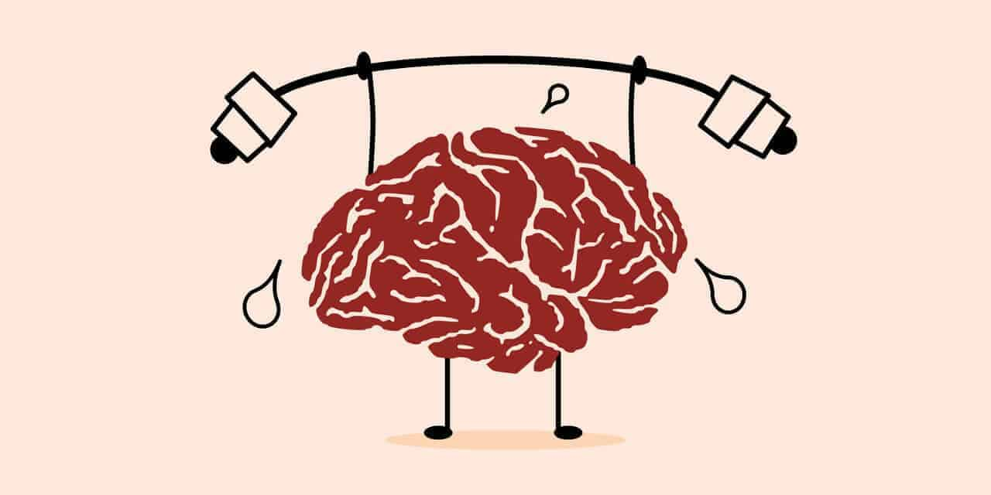
מה עושים?
בסיס = שם עצם בלבד
פתר + ון
פתר? האם זה שם עצם!
Notes:
איך נבחין ונזהה את התצורה הנכונה?
אז עליכם לזכור - בסיס – שם עצם בלבד- כלומר אינו פועל –
אם אני מורידה את הצורן הסופי צריך להיות שם עצם.
פתרון – פתר ? זה פועל ואינו שם עצם – ומכאן המילה נוצרה לפי שורש ומשקל

Slide 24
מה עושים?
בסיס = שם עצם בלבד
פתרון
שורש ומשקל
Notes:
אז שוב אמרנו שהבסיס הוא שם עצם בלבד – ואינ יכולה להיות פועל.
לכן במילה פתרון – פתר היא פועל ולא שם עצם – ולכן דרך התצורה של המילה פתרון היא שורש ומשקל.

Slide 25
איך מבדילים בין שם עצם לבין פועל?
ה' הידיעה
Notes:
אתם זוכרים איך מבדילים בין שם עצם לבין פועל?
פועל אי אפשר להוסיף לו ה' הידיעה – אי אפשר להגיד הלמד – הכתב..
ולשם עצם אפשר – השולחן – הספר – הכיתה
לכן ננסה להוסיף למילים ה' הידיעה אם מקבלים שם עצם – אז זה בסיס – הבסיס

Slide 26
רפתן
קבלן
ה' הידיעה
הרפתן
הקבלן
הרפת
הקבל
X
Notes:
למשל
ניקח שתי מילים
קבלן – נוסיף ה' הקבלן – נוריד את הצורן הסופי שבסוף – קיבלנו את המילה הקיבל- לא נשמע טוב!! לכן מדובר בשורש ומשקל
רפתן – נוסיף ה' – הרפתן – נוריד את הצורן הסופי – הרפת – נשמע טוב נכון? וכך יש בסיס וצורן סופי.

Slide 27
צהבת
קַטֶּלֶת
Notes:
מה אתם חושבים על המילה צהבת?
נכון יש צהוב – אבל אין צורן סופי ת – לכן מדובר בשורש ומשקל - קַטֶּלֶת
צהבת כמו אַדֶּמֶת, צָרַעַת, שַפַּעַת – סוג של מחלה
לאותו משקל קטלת יש יותר ממשמעות אחת
- א. מחלה אַדֶּמֶת, צַהֶבֶת, צָרַעַת, שַפַּעַת ב. כלים ומכשירים כַּסֶּפֶת, כַּוֶּרֶת, צַלַּחַת ג. אוסף, קבוצה נַיֶּרֶת, טַיֶּסֶת,כַּרְטֶסֶת ד. מין דקדוקי – בעלות מקצוע זַמֶּרֶת, גַּנֶּנֶת ה. בעלות תואר – צַדֶּקֶת, שַלֶּטֶת

Slide 28
סיכום
Notes:
סיכום:
בסיס:
המילה המסתתרת צריכה להיות שם עצם בלבד.
מומלץ להוסיף ה' הידיעה לפני שבודקים.
צורן סופי:
הצורן הסופי צריך להיות אחד מרשימת הצורנים. (וצריך לזכור שאין צורן סופי שהוא ת' או ה'.)
שורש ומשקל
השורש מסתרג בתוך תבנית נתונה- בתוך משקל
יש רשימה של משקלים שצריך להכיר אותה

Slide 29
תרגיל
Notes:
כעת בוא נבדוק אם הבנתם את החומר

Slide 30
כתבו ליד כל אחת מהמילים הבאות מהי דרך התצורה שלה
משימה 1
שעון
פרטי
מסעדה
איכות
החלטה
כלבלב
Notes:
נעשה תרגיל – תביאו מחברות – קחו 5 דק' עליכם לכתוב ליד כל מילה את דרך התצורה שלה:
שעון (בסיס + צורן סופי)
פרטי (בסיס + צורן סופי)
מסעדה (שורש משקל – סעד - מקטלה)
איכות (בסיס + צורן סופי – איך + ות)
החלטה (שורש ומשקל – חלט - הקטלה )
כלבלב (שורש ומשקל – כלב - קטלטל)

Slide 31
פתרון משימה 1
שעון:
(בסיס + צורן סופי)
פרטי:
(בסיס + צורן סופי)
מסעדה :
(שורש משקל – סעד - מקטלה)
איכות:
(בסיס + צורן סופי – איך + ות)
החלטה:
(שורש משקל – חלט - הקטלה )
כלבלב:
(שורש משקל – כלב - קטלטל)
Notes:
תרגיל:
מיינו את המילים הבאות בטבלה שלפניכם לפי דרך התצורה:
שעון (בסיס + צורן סופי)
פרטי (בסיס + צורן סופי)
מסעדה (שורש משקל – סעד - מקטלה)
איכות (בסיס + צורן סופי – איך + ות)
החלטה (שורש משקל – חלט - הקטלה )
כלבלב (שורש משקל – כלב - קטלטל)

Slide 32
משימה 2
לפניכם קטע ובו שש מילים מודגשות.
קראו אותה, ומיינו בטבלה את שש המילים המודגשות בקטע, לפי דרך התצורה שלהן.
בחיפה הרכבל מוביל את התושבים לפסגת הכרמל. בחרמון חוץ מרכבל יש דחפור לפנוי השלג. בתל אביב רוצים לבנות חשמלית שתמנע זיהום אוויר, וביפו מתכוונים להקים רכבת פרברים לפתרון בעיות התנועה
שורש משקל | בסיס + צורן סופי
Notes:
לפניכם קטע ובו שש מילים מודגשות. קראו אותו, ומיינו בטבלה את שש המילים המודגשות בקטע, לפי דרך התצורה שלהן.
בחיפה מוביל רכבל את התושבים לפסגת הכרמל. בחרמון חוץ מרכבל יש דחפור לפנוי השלג. בתל אביב רוצים לבנות חשמלית שתמנע זיהום אוויר, וביפו מתכוונים להקים רכבת פרברים לפתרון בעיות התנועה.
שורש משקל
בסיס + צורן סופי
בסיס + בסיס
פתרון
חשמלית
רכבל (רכבת + כבל)
תנועה
פנוי
דחפור (דחוף +חפור )

Slide 33
פתרון משימה 2
בחיפה הרכבל מוביל את התושבים לפסגת הכרמל. בחרמון חוץ מרכבל יש דחפור לפנוי השלג. בתל אביב רוצים לבנות חשמלית שתמנע זיהום אוויר, וביפו מתכוונים להקים רכבת פרברים לפתרון בעיות התנועה
שורש משקל | בסיס + צורן סופי
פתרון | חשמלית
תנועה | פנוי

Slide 34
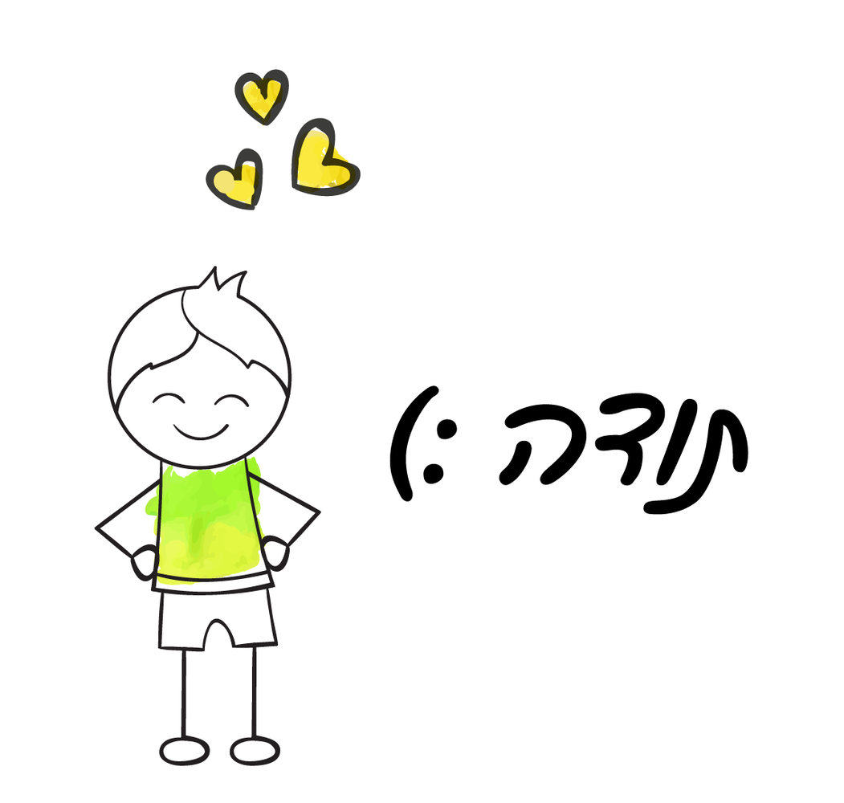
Notes:
מקווה שהבנתם את החומר הנלמד
ושנהניתם בשיעור
תודה על ההקשבה
ובהצלחה לכולם

Slide 35
נוהל שימוש ביצירות מוגנות בזכויות יוצרים ואיתור בעלי זכויות
השימוש ביצירות במהלך שידור זה נעשה לפי סעיף 27א לחוק זכות יוצרים, תשס"ח-2007. אם הינך בעל הזכויות באחת היצירות, באפשרותך לבקש מאיתנו לחדול מהשימוש ביצירה, זאת באמצעות פנייה לדוא"ל rights@education.gov.il

